Slide 1

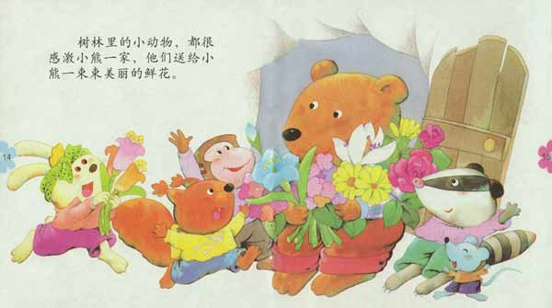
小熊住山洞

Slide 2

kăn
砍
jiē măn
结果 开满
zào
制造
树
shě
舍得
zhí
直
dòng
动
nián
一年
一
物
shù
一束
lì
丽
美

Slide 3
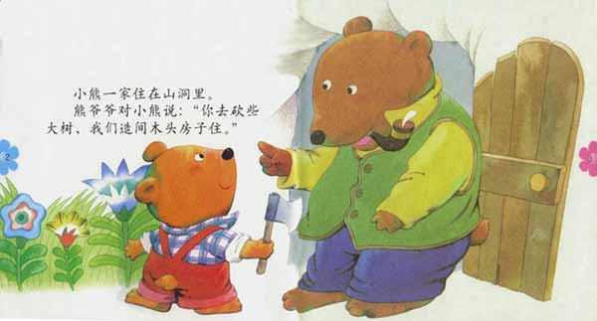

1小熊一家住在山洞里。
2熊爸爸对小熊说：“我们去砍些树，造一间木头房子住。”

Slide 4
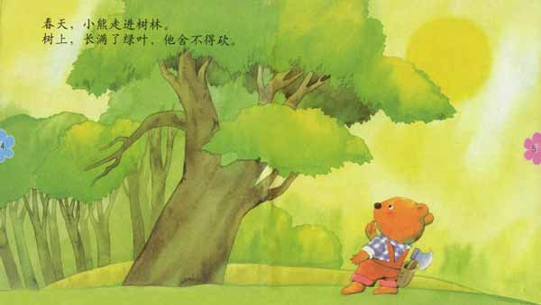
3春天，他们走进森林。树上长满了绿叶，小熊舍不得砍。

Slide 5
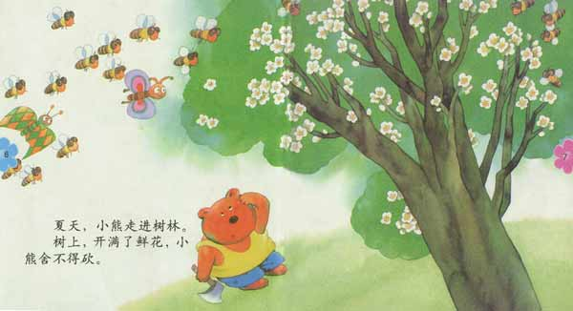
4夏天，他们走进森林。树上开满了花儿，小熊舍不得砍。

Slide 6
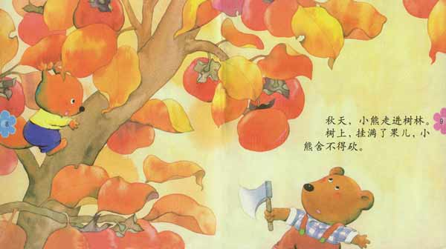
5秋天，他们走进森林。树上结满了果子，小熊舍不得砍。

Slide 7
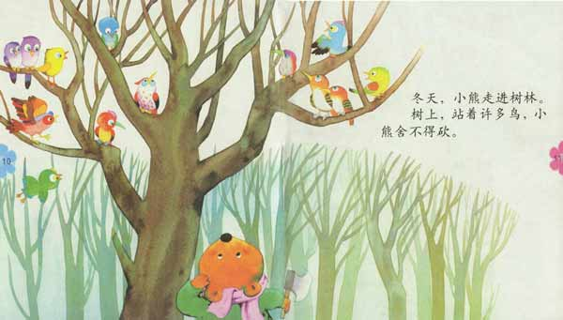
6冬天，他们走进森林。树上有许多鸟儿，小熊舍不得砍。

Slide 8
7一年又一年，他们没有砍树造房子，一直住在山洞里。
8森林里的动物都很感激小熊一家，给他们送来一束束美丽的鲜花。

Slide 9

说话练习：
回家把《小熊住山洞》讲给你的爸爸、妈妈听。

